Slide 1
Осенняя ностальгия
Подготовил: Трофимова О.В.

Slide 2
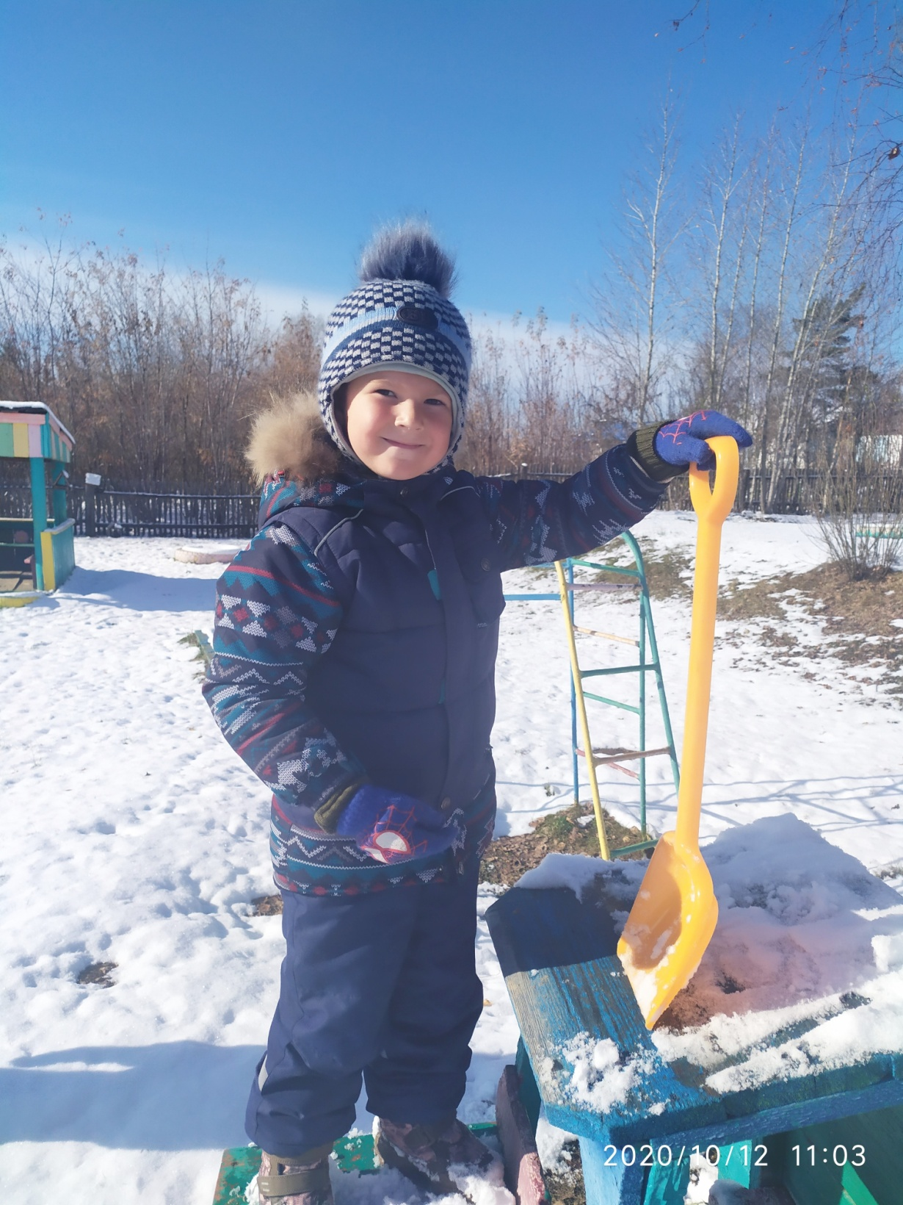
Осеннее настроение

Slide 3
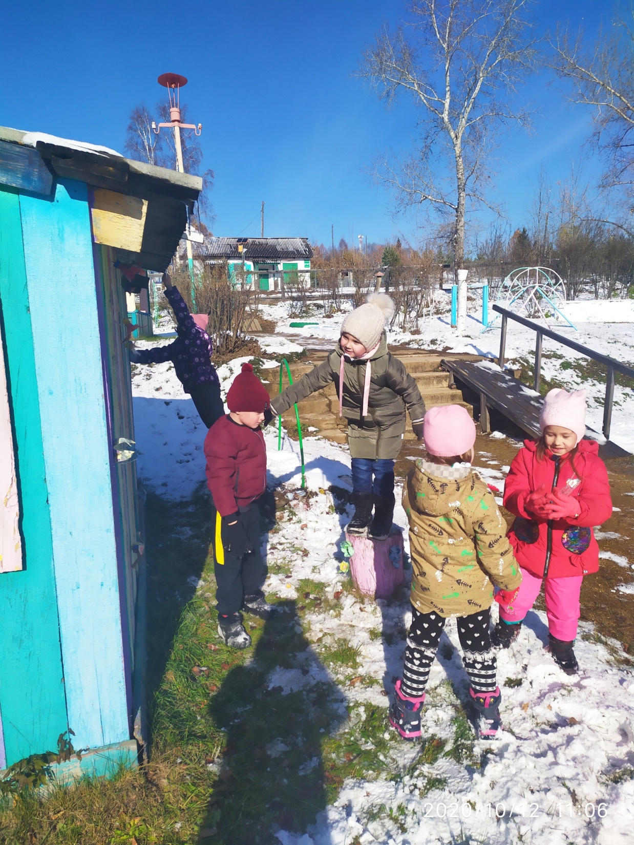

Slide 4
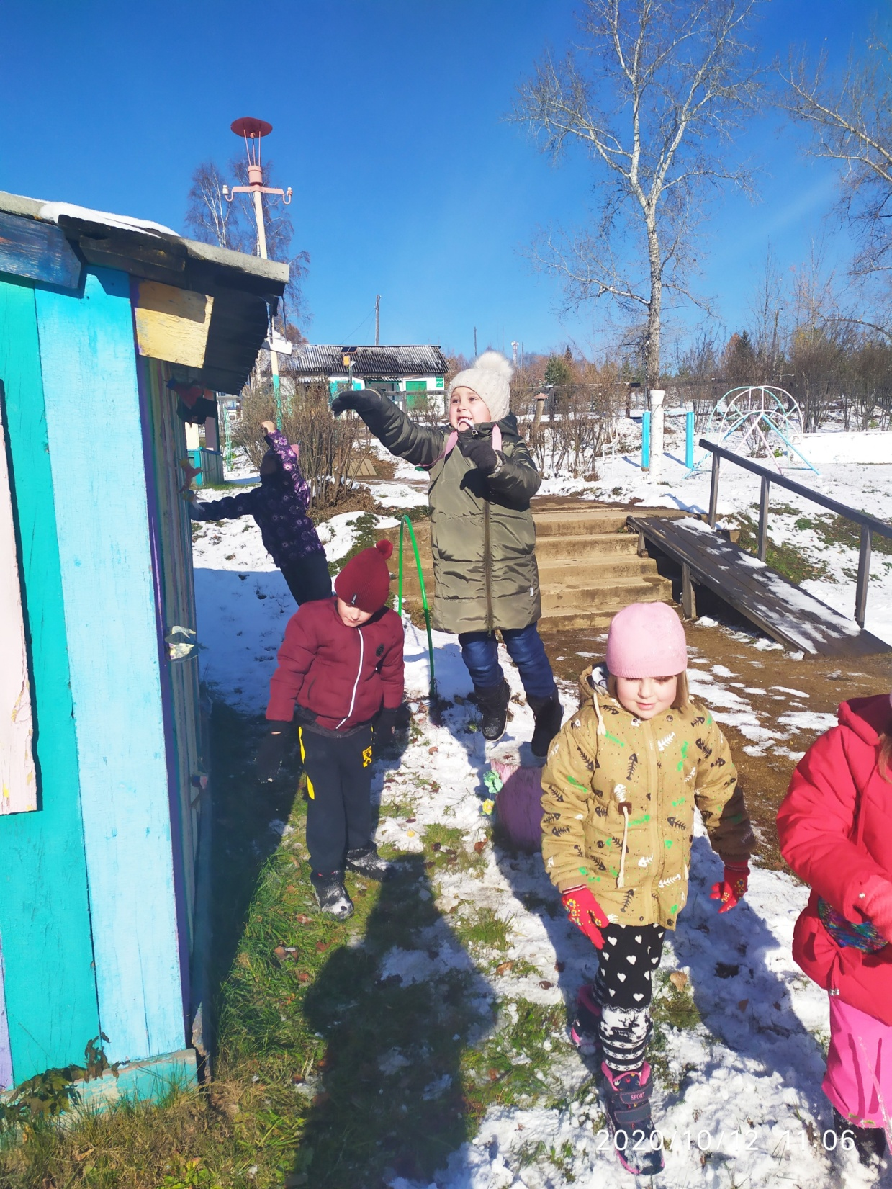

Slide 5
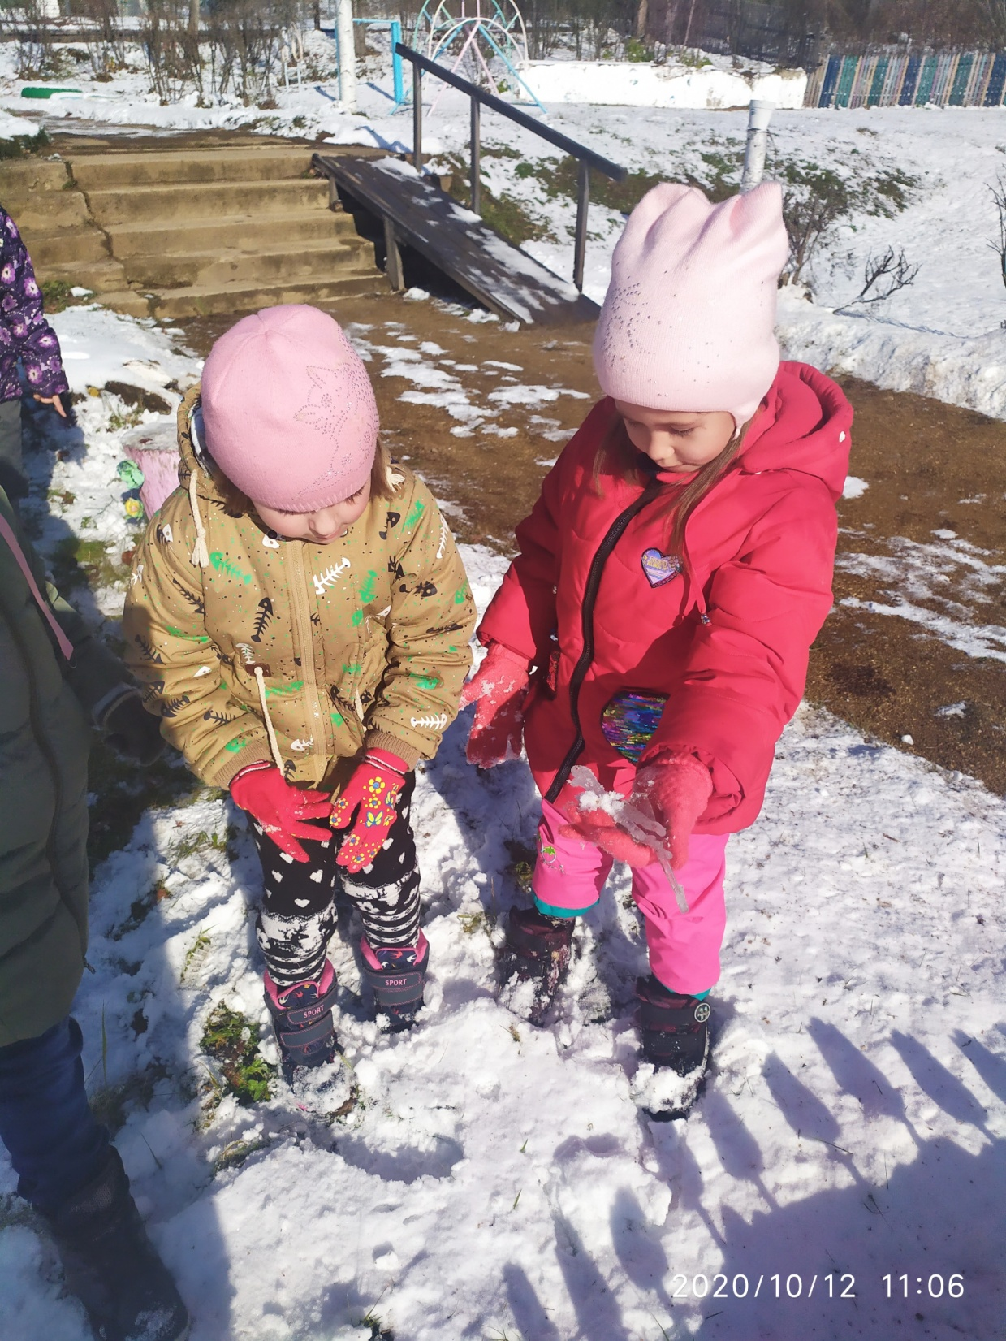

Slide 6
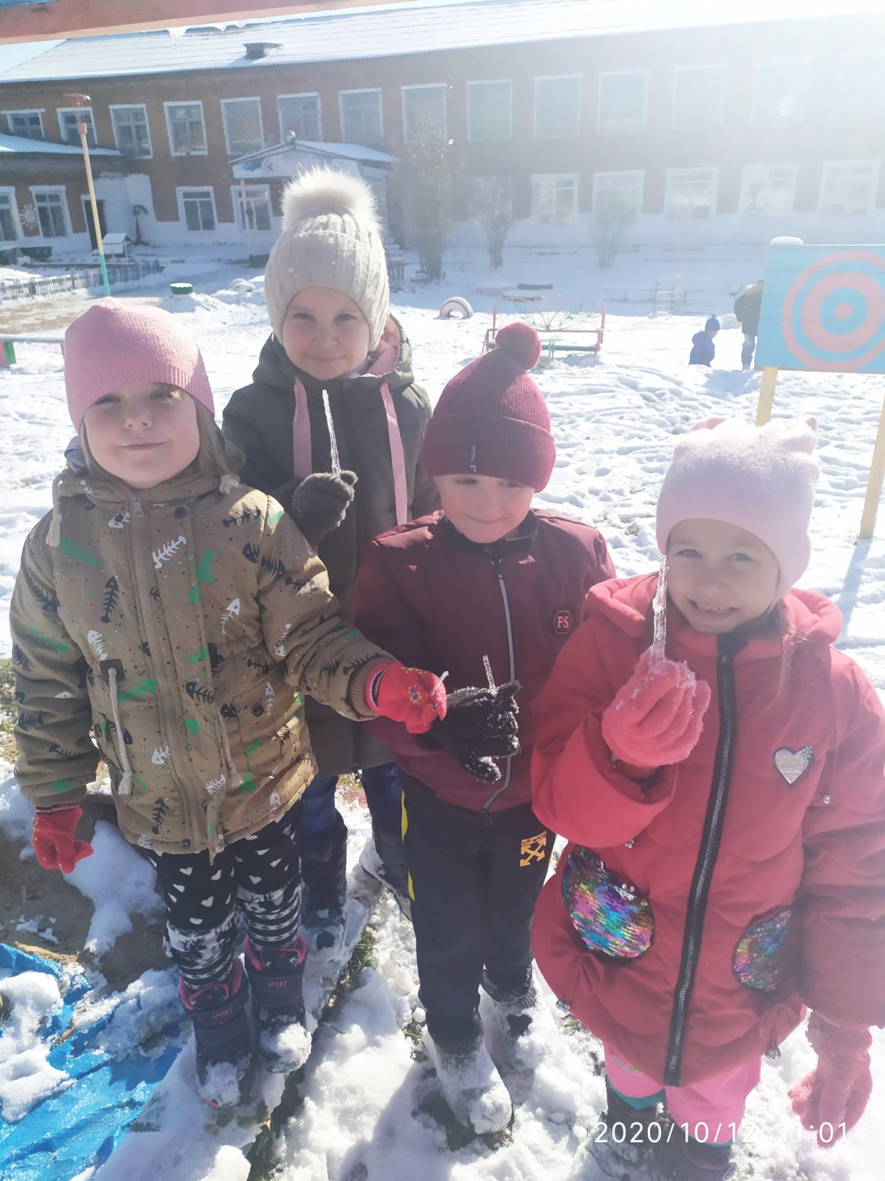
Сияет на солнце сосулька.
Гордится своей красотой.
Не знает бедняжка, что скоро
Окажется талой водой

Slide 7
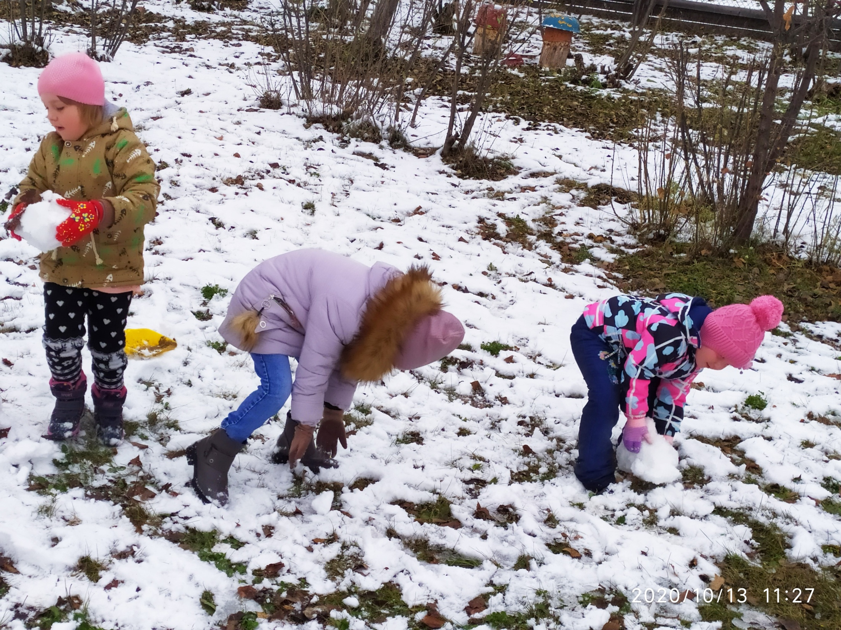

Slide 8
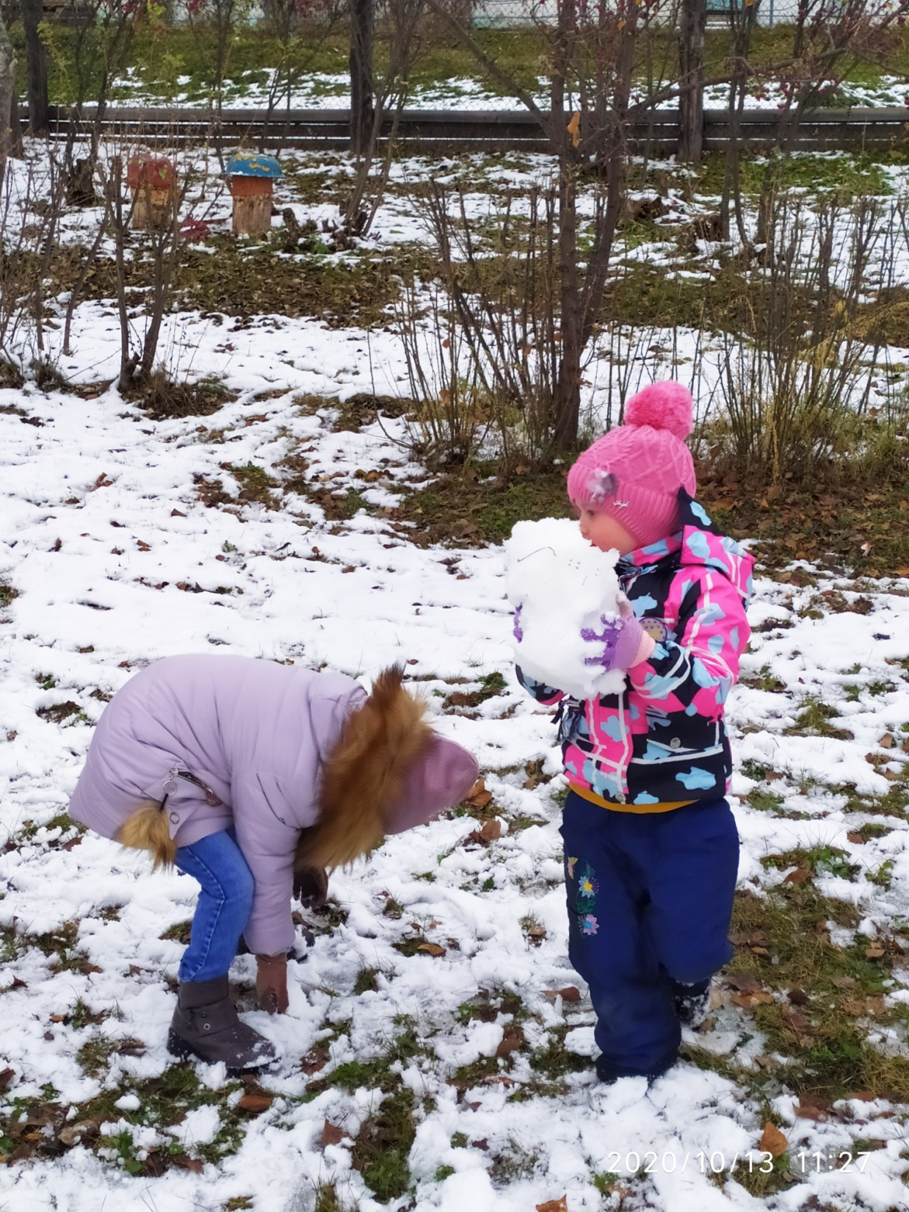

Slide 9
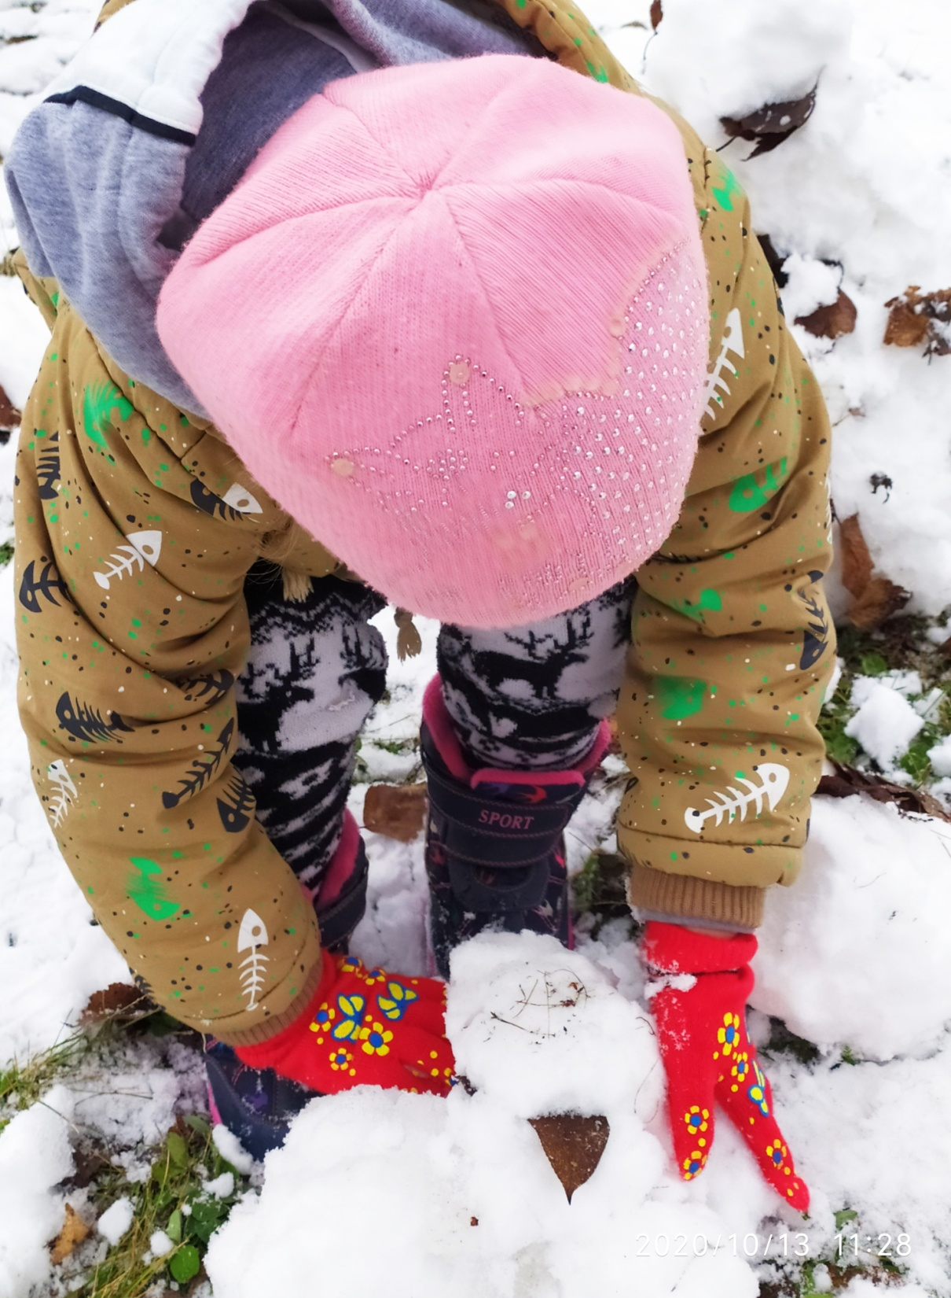

Slide 10
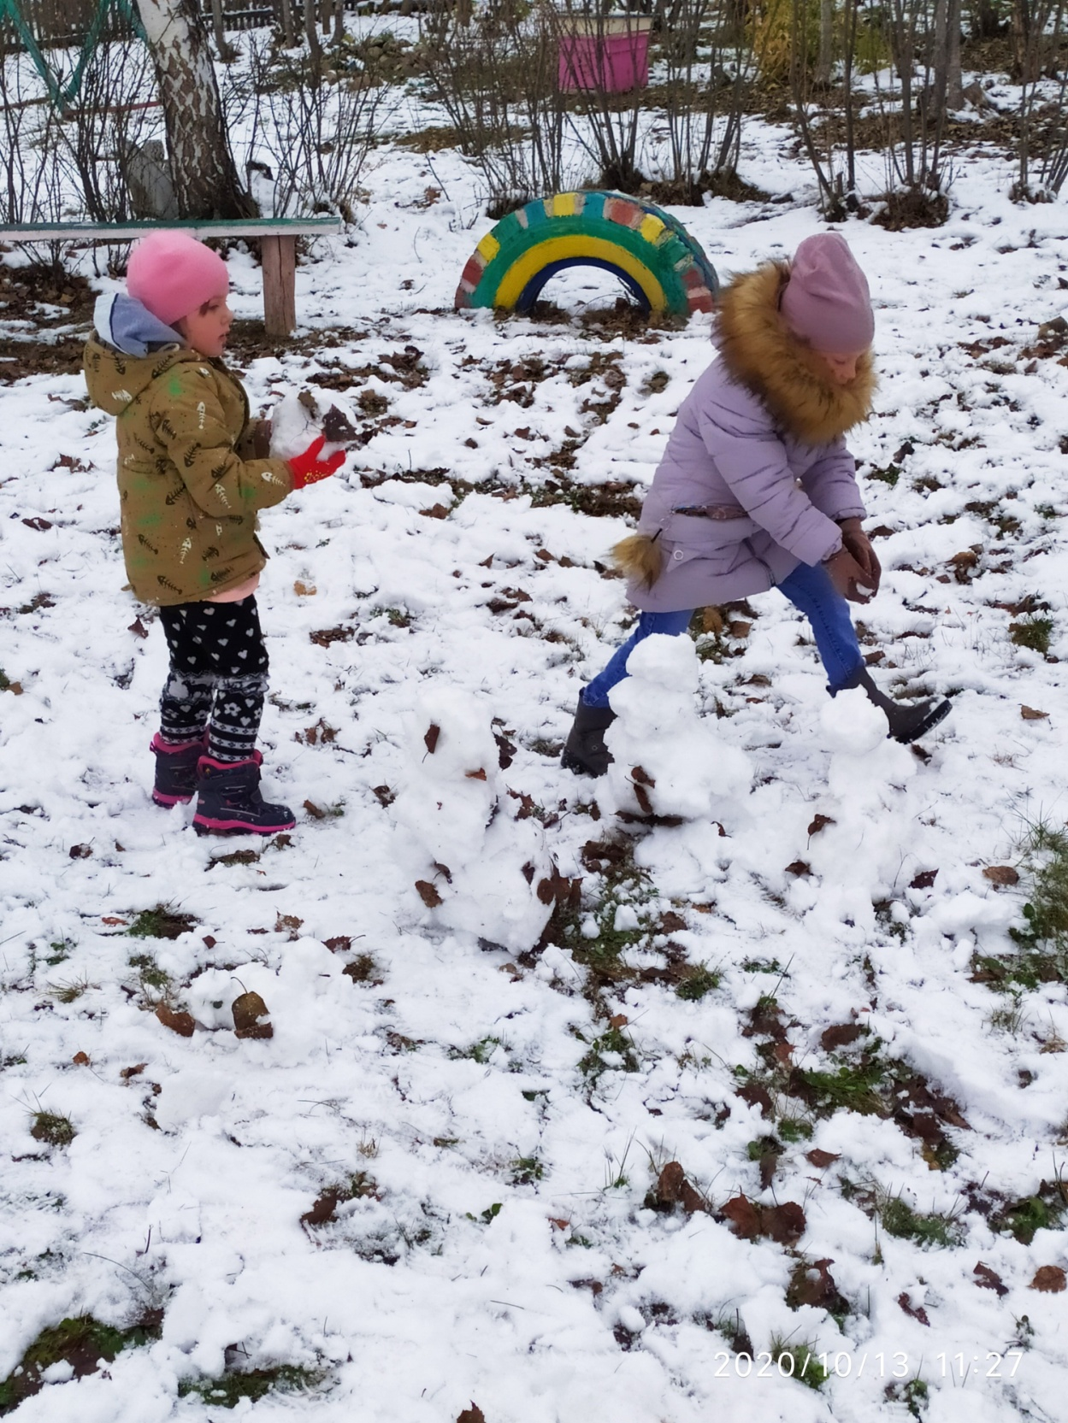
Мокрый снег прошел с утра.
Будто пластилиновый
Я слепил снеговика
Малого и красивого.

Slide 11
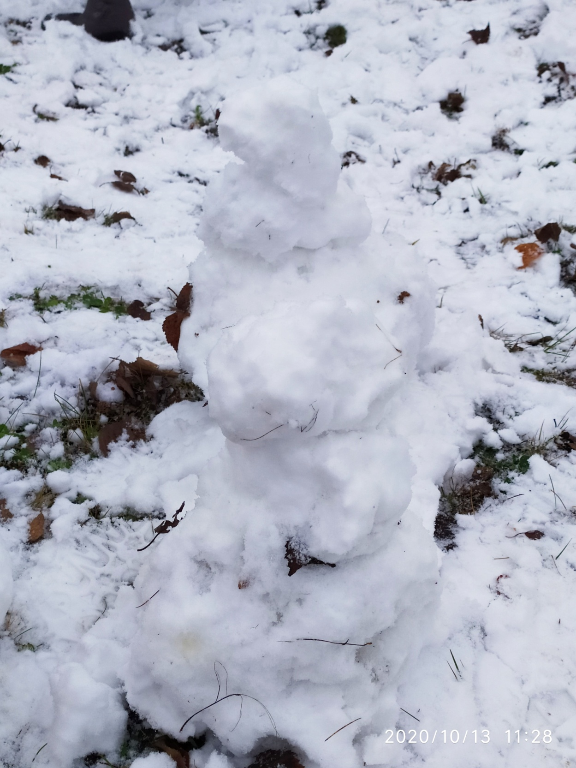

Slide 12
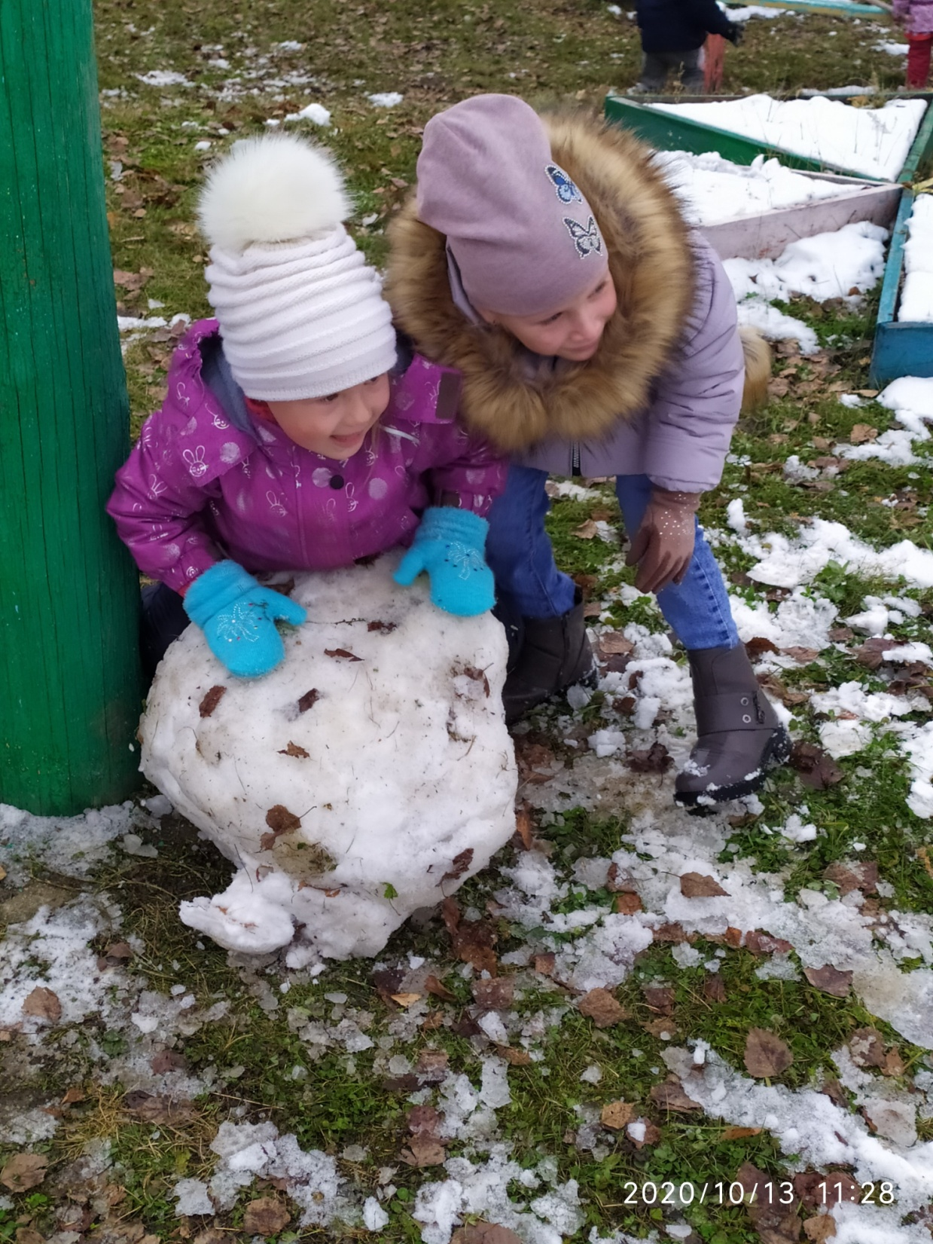

Slide 13
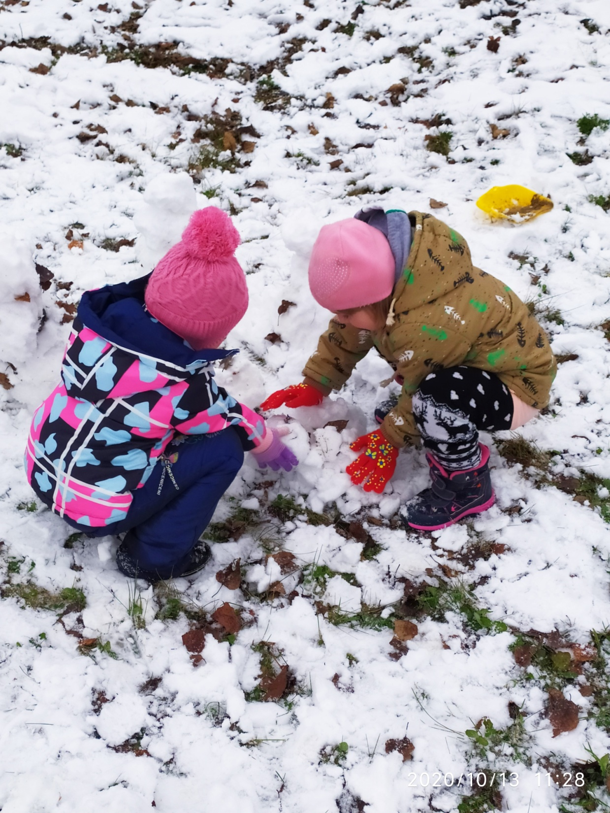

Slide 14
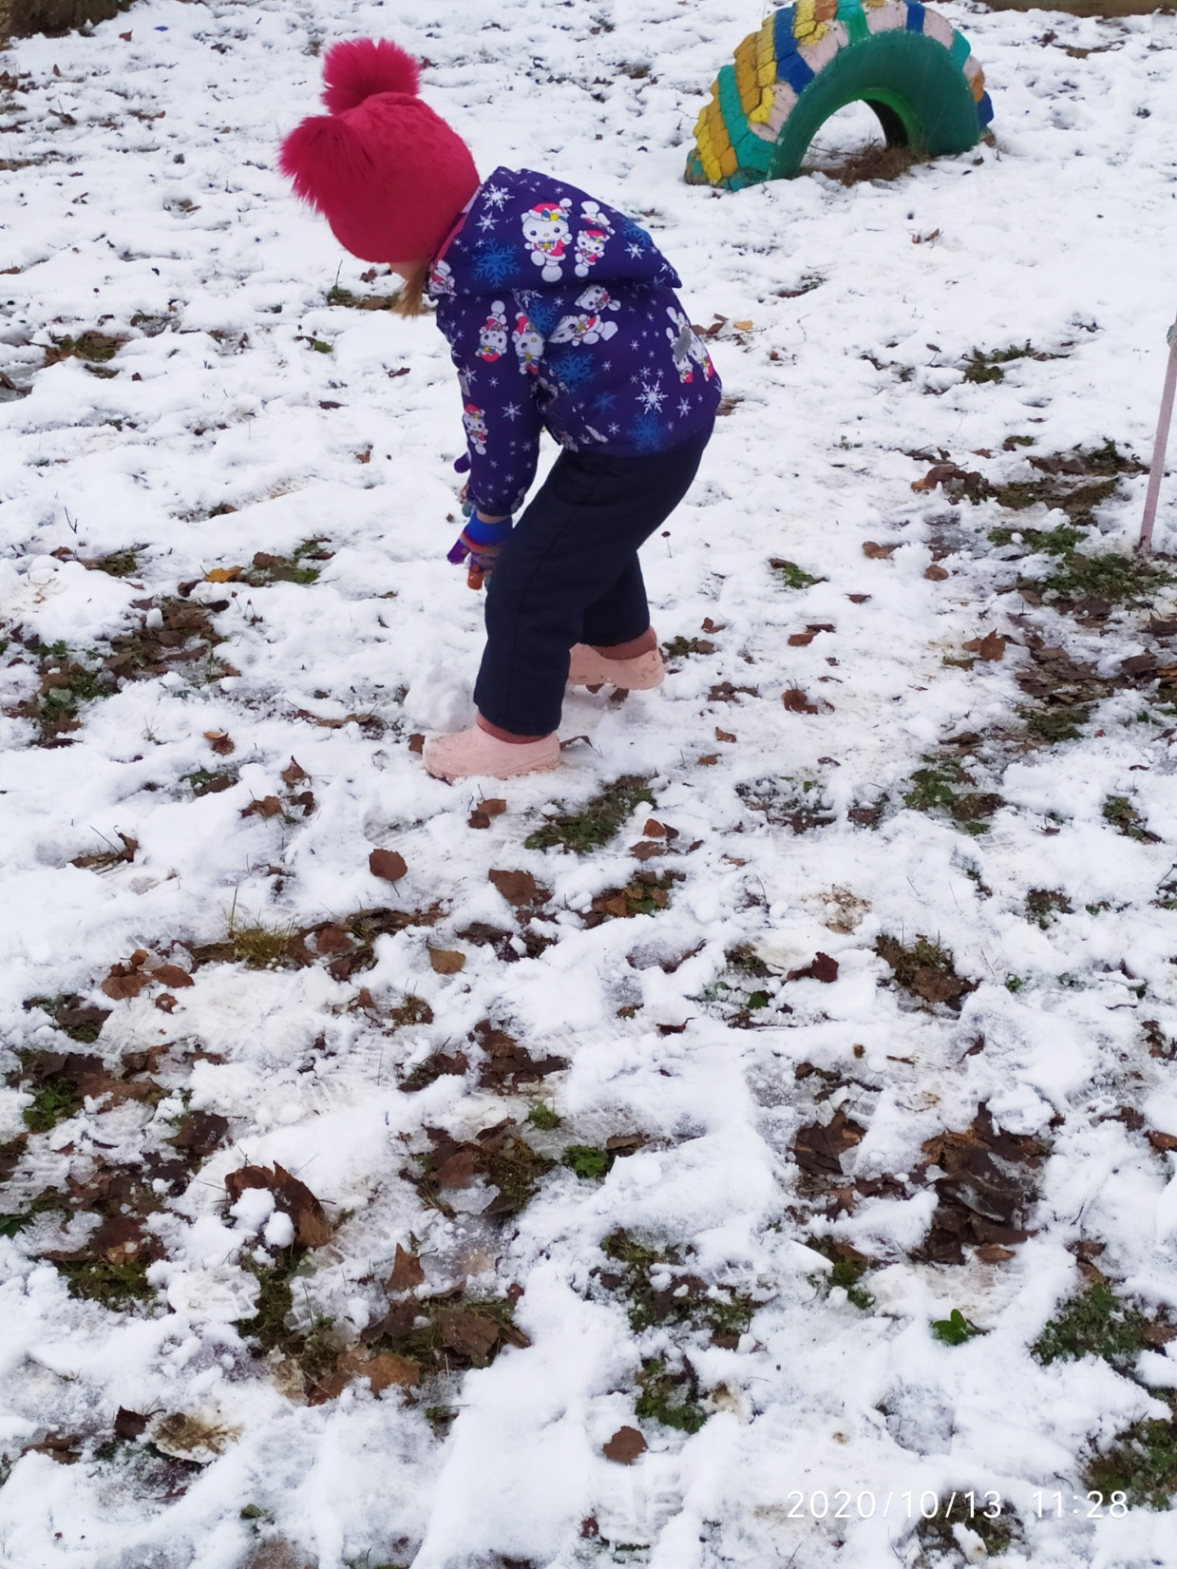

Slide 15
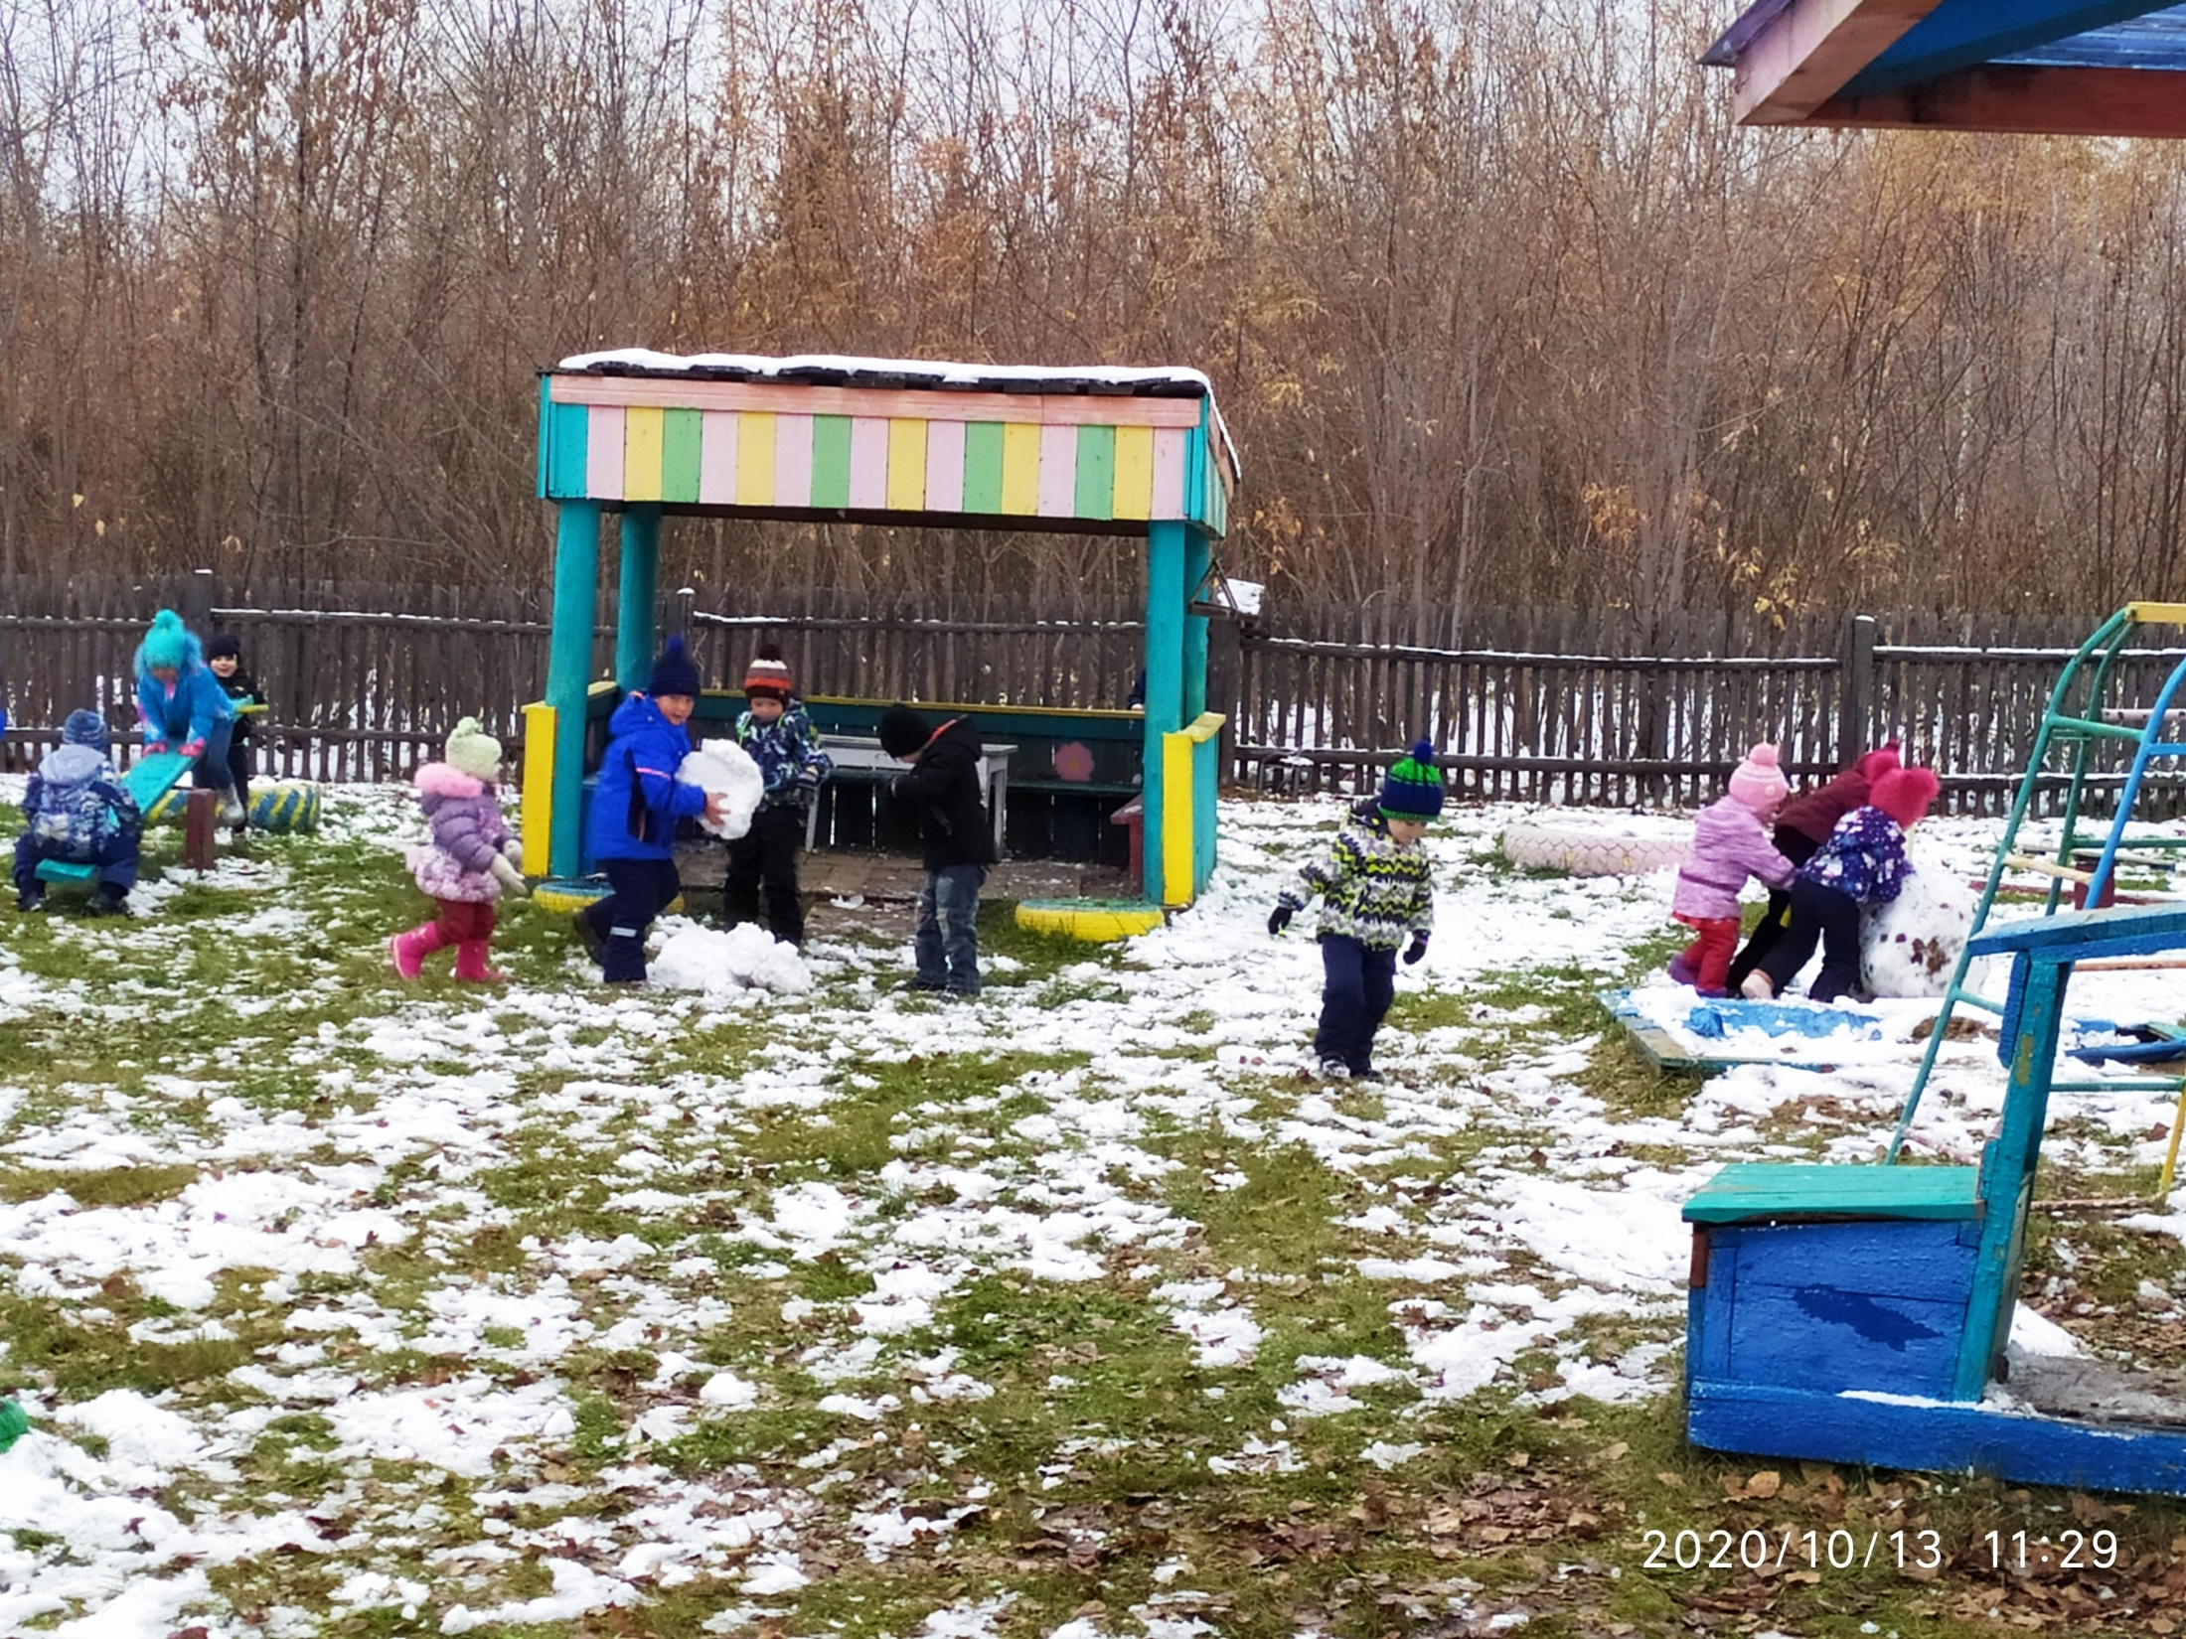

Slide 16
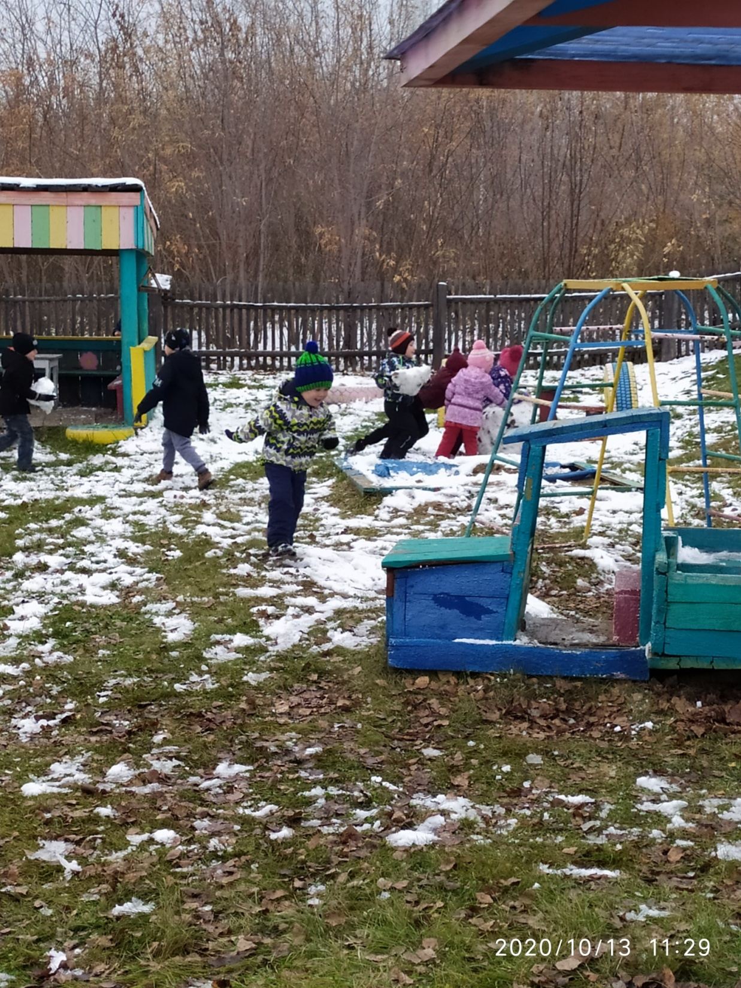
Падают с ветки жёлтые монетки… Под ногами целый клад! Это осень золотая Дарит листья не считая, Золотые дарит листья Вам, и нам, И всем подряд.

Slide 17
Спасибо за внимание !

